Slide 1
WPH249 / DIAGNOSTIC BRIEF
01
設備三軸振動
結構診斷圖譜
3
診斷頻帶
A 0–5 Hz
B 10–20 Hz
C 60–160 Hz
上手 vs. 下手｜時域、頻域、跨狀態證據鏈
Sampling 1024 Hz · Nyquist 512 Hz · Unit g
ENGINEERING REVIEW / 2026.07.27
Notes:
[Sources]
Internal workbooks: 上手整理.xlsx; 下手整理.xlsx
Reference report: Triaxial Vibration Analysis from Gemini Notebook.pdf

Slide 2
WPH249 / TRIAXIAL VIBRATION DIAGNOSTICS
02
核心診斷：同一設備呈現三層振動機制
Band A｜剛體運動
Band B｜傳動諧波
Band C｜結構模態
1.9–2.4 Hz
13.8–16.2 Hz
上 145.6
下 60–70 Hz
證據鏈
低頻
上下手 X/Y 主峰皆落在約 2 Hz，對應機台節拍與全域擺動。
中頻
篩選區段揭露 14–16 Hz 群峰，較像連續傳動或控制週期紋波。
高頻
上手 145.6 Hz 高度穩定；下手 60–70 Hz 寬頻峰群，顯示姿態或邊界條件敏感。
Notes:
[Sources]
Internal workbooks: 上手整理.xlsx; 下手整理.xlsx
Reference report: Triaxial Vibration Analysis from Gemini Notebook.pdf

Slide 3
WPH249 / TRIAXIAL VIBRATION DIAGNOSTICS
03
資料設計：完整循環與受限狀態必須分層判讀
工作表1 / HIGH IMPACT
工作表2 / RESTRICTED STATE
完整循環
374k samples · 約 366 s
特徵
• 包含加減速與瞬態衝擊
• 峰值可達約 ±1 g
• 適合評估全循環負荷
篩選區段
237k–257k samples
特徵
• 振幅受限於約 ±0.30 g
• 含 37 個時間缺口
• 適合觀察隱藏的連續頻帶
診斷原則｜工作表2不能當作真正連續時間序列；直接 FFT 與分段 Welch 應交叉驗證。
Notes:
[Sources]
Internal workbooks: 上手整理.xlsx; 下手整理.xlsx
Reference report: Triaxial Vibration Analysis from Gemini Notebook.pdf

Slide 4
WPH249 / TRIAXIAL VIBRATION DIAGNOSTICS
04
時域：下手完整循環的 X/Z 瞬態負荷略高
X AXIS
RMS / 工作表1
上手
X 0.099 g
Y 0.100 g
Z 0.055 g
Y AXIS
下手
X 0.103 g
Y 0.107 g
Z 0.061 g
Z AXIS
下手 RMS 約高 4–11%
Notes:
[Sources]
Internal workbooks: 上手整理.xlsx; 下手整理.xlsx
Reference report: Triaxial Vibration Analysis from Gemini Notebook.pdf

Slide 5
WPH249 / TRIAXIAL VIBRATION DIAGNOSTICS
05
頻帶地圖：由運動、傳動到結構模態
A / LOW
B / MID
C / HIGH
0–5 Hz
10–20 Hz
60–160 Hz
機台節拍、全域擺動
馬達、齒輪、皮帶與控制紋波
結構模態與邊界條件
頻率越高，越需要用「跨工作表一致性」與「FRF」排除偶發衝擊或資料切接效應。
Notes:
[Sources]
Internal workbooks: 上手整理.xlsx; 下手整理.xlsx
Reference report: Triaxial Vibration Analysis from Gemini Notebook.pdf

Slide 6
WPH249 / TRIAXIAL VIBRATION DIAGNOSTICS
06
Band A｜1.9–2.4 Hz 是跨狀態穩定的運動主頻
X AXIS
CORE INSIGHT
基礎動能集中於
約 2 Hz
上手 X/Y
2.19–2.26 Hz
下手 X/Y
1.90–2.37 Hz
工程解讀｜設備節拍與全域剛體運動，不應直接標示為結構共振。
Notes:
[Sources]
Internal workbooks: 上手整理.xlsx; 下手整理.xlsx
Reference report: Triaxial Vibration Analysis from Gemini Notebook.pdf

Slide 7
WPH249 / TRIAXIAL VIBRATION DIAGNOSTICS
07
Band B｜平穩區段揭露 14–16 Hz 傳動指紋
Y AXIS
SPECTRAL FINGERPRINT
上手 X/Y
13.84–15.41 Hz
下手 Y
14.17–15.05 Hz
工程假說｜可能對應馬達轉速、齒輪、皮帶或控制週期；需與轉速同步訊號比對。
Notes:
[Sources]
Internal workbooks: 上手整理.xlsx; 下手整理.xlsx
Reference report: Triaxial Vibration Analysis from Gemini Notebook.pdf

Slide 8
WPH249 / TRIAXIAL VIBRATION DIAGNOSTICS
08
Band C｜上手 Z 軸鎖定 145.6 Hz 窄帶候選
Z AXIS
UPPER RESONANCE SIGNATURE
145.632 Hz
工作表1
145.645 Hz
跨資料差異
< 0.02 Hz
判讀｜高度穩定的窄帶峰值，是結構模態候選；仍需 FRF 才能正式確認。
Notes:
[Sources]
Internal workbooks: 上手整理.xlsx; 下手整理.xlsx
Reference report: Triaxial Vibration Analysis from Gemini Notebook.pdf

Slide 9
WPH249 / TRIAXIAL VIBRATION DIAGNOSTICS
09
下手 Z 軸：窄帶模態轉為 60–70 Hz 寬頻峰群
Z AXIS
LOWER STATE SHIFT
69.588 Hz
次峰
63.635 / 67.398 Hz
工作表1高頻候選
135.141 Hz
工程假說｜姿態造成剛性、質量分布或連接邊界改變；不能僅憑 FFT 判定鬆動或裂損。
Notes:
[Sources]
Internal workbooks: 上手整理.xlsx; 下手整理.xlsx
Reference report: Triaxial Vibration Analysis from Gemini Notebook.pdf
Caution: structural damage is a hypothesis, not established by FFT alone.

Slide 10
WPH249 / TRIAXIAL VIBRATION DIAGNOSTICS
10
交叉證據矩陣：哪些結論已被資料支持？
診斷命題
證據
信心
限制
運動一致性
X/Y 約 2 Hz
高
跨上下手與兩工作表穩定
傳動諧波
14–16 Hz 群峰
中
工作表2較清楚，需轉速同步
上手結構模態
145.6 Hz
高
兩工作表頻率高度一致
下手狀態敏感
60–70 Hz
中高
直接 FFT 與 Welch 均約 69 Hz
結構損傷
鬆動／裂損
低
目前僅為假說，缺少 FRF 與實體檢查
Notes:
[Sources]
Internal workbooks: 上手整理.xlsx; 下手整理.xlsx
Reference report: Triaxial Vibration Analysis from Gemini Notebook.pdf

Slide 11
WPH249 / TRIAXIAL VIBRATION DIAGNOSTICS
11
結構診斷：最可能是姿態敏感模態，而非單一故障證據
已確認
高可信候選
需優先驗證
上下手頻譜不同
上手 145.6 Hz
下手 60–70 Hz
合理機制
避免過度診斷
1 姿態改變有效剛性
2 末端與線纜質量分布改變
3 底座或連接件邊界條件改變
4 控制器等效剛性與阻尼改變
FFT 能指出異常頻帶，但不能單獨證明鬆動、裂損或金屬疲勞。需要 FRF、coherence 與實體檢查形成閉環。
Notes:
[Sources]
Internal workbooks: 上手整理.xlsx; 下手整理.xlsx
Reference report: Triaxial Vibration Analysis from Gemini Notebook.pdf

Slide 12
WPH249 / TRIAXIAL VIBRATION DIAGNOSTICS
12
工程行動：從頻率候選走向可驗證的結構結論
01
確認基礎運動頻率
鎖定 X/Y 2.1–2.3 Hz 是否與機台節拍一致。
02
監控 145.6 Hz
上下手過程持續監測其振幅與頻率漂移。
03
驗證下手 60–70 Hz
在代表姿態進行敲擊／掃頻與轉速同步量測。
04
建立避頻規格
依姿態與載重建立 14–20、60–70、145–155 Hz 避頻區。
決策門檻｜未取得 FRF 與相位證據前，所有高頻結論均標示為「共振候選」。
Notes:
[Sources]
Internal workbooks: 上手整理.xlsx; 下手整理.xlsx
Reference report: Triaxial Vibration Analysis from Gemini Notebook.pdf

Slide 13
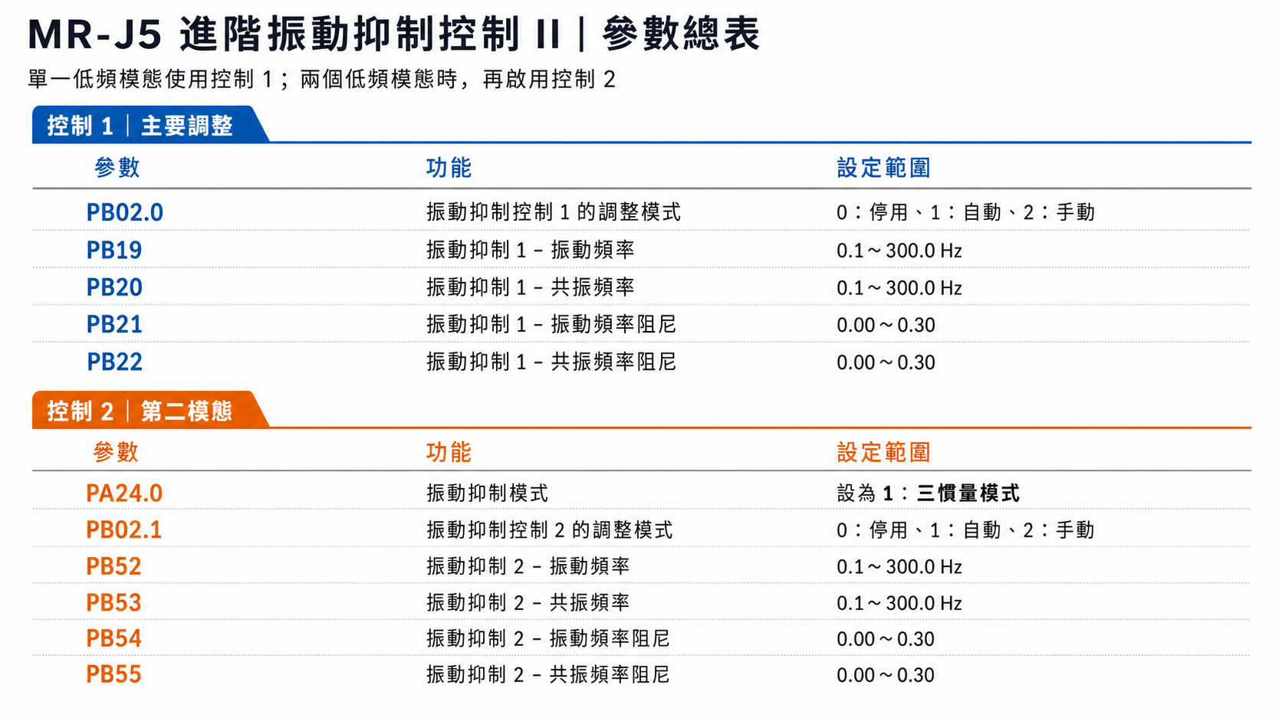

Slide 14
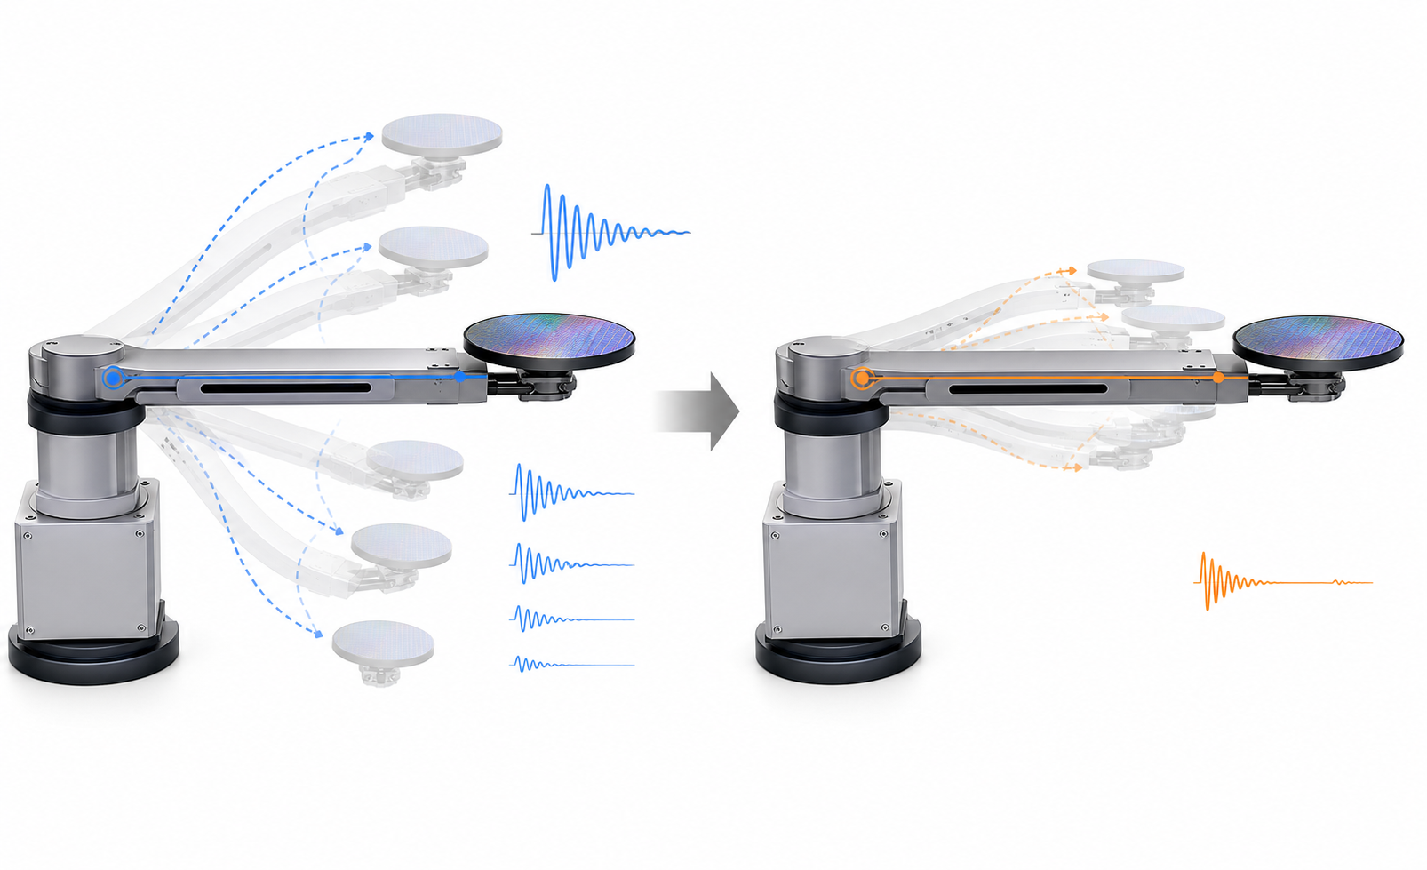
MR-J5 應優先抑制下手 Z 軸 60–70 Hz 殘振
11
建議調整路徑
① 自動辨識
PB25.0＝0
PB02.0＝1
同軌跡定位 5–10 次
② 檢查結果
確認 PB19–PB22
比對 Z 軸 60–70 Hz
保留調整前後波形
第二模態才啟用 PA24.0＝1 與 PB52–PB55。
Notes:
[Sources]
- Mitsubishi Electric, MR-J5-G/MR-J5W-G User's Manual (Parameters), SH-030308ENG: https://dl.mitsubishielectric.com/dl/fa/document/manual/servo/sh030308eng/sh030308engm.pdf
- Mitsubishi Electric, MR-J5 User's Manual (Adjustment), SH-030306ENG: https://dl.mitsubishielectric.com/dl/fa/document/manual/servo/sh030306eng/sh030306engj.pdf
- Frequency observations (60–70 Hz and 145–155 Hz): existing WPH249 source deck.
- Illustration: generated explanatory artwork; not measurement evidence.
[/Sources]

Slide 15
操作順序：先建基準，再自動調整，最後同條件驗證
12
01
02
03
建立調整前基準
執行自動振動抑制
A/B 驗證與放行
備份目前參數。
固定載重、姿態、速度與軌跡。
記錄 Z 軸 60–70 Hz 峰值、RMS 與停止後收斂時間。
確認 PB25.0＝0。
設定 PB02.0＝1。
連續定位 5–10 次，完成後記錄 PB19–PB22。
以完全相同條件重測。
比較峰值、RMS 與收斂時間。
若無改善，還原參數並執行 FRF／共振濾波器診斷。
安全原則：一次只改一組參數；每次變更都保留參數備份、時域波形與 FFT。
Notes:
[Sources]
- Mitsubishi Electric, MR-J5-G/MR-J5W-G User's Manual (Parameters), SH-030308ENG: https://dl.mitsubishielectric.com/dl/fa/document/manual/servo/sh030308eng/sh030308engm.pdf
- Mitsubishi Electric, MR-J5 User's Manual (Adjustment), SH-030306ENG: https://dl.mitsubishielectric.com/dl/fa/document/manual/servo/sh030306eng/sh030306engj.pdf
- Baseline frequency target: existing WPH249 source deck.
[/Sources]

